Slide 1

急 速 運 送
PHP+DB
期末報告
指導教授： 丁一賢 教授
楊書成 教授
組員： A1043307 陳永平
A1043347 林希政
A1043350 彭煒曦
A1043353 林承羭
A1023344 林韻如

Slide 2
目錄
前台與後台 網站架構
DEMO
頁面介紹
ER

Slide 3
第一部分 前臺與後台網站架構

Slide 4
前台架構
急速運送
服務介紹
查詢
帳號管理
寄件
收件
包裹品項服務
寄件表單
服務說明
包裹查詢
加入會員
登入會員
普通會員申請
修改密碼
修改個人資料

Slide 5
後台架構
極速運送
會員管理
會員資料
倉庫管理
訂單管理
包裹清單
訂單修改

Slide 6
第二部分 頁面介紹

Slide 7
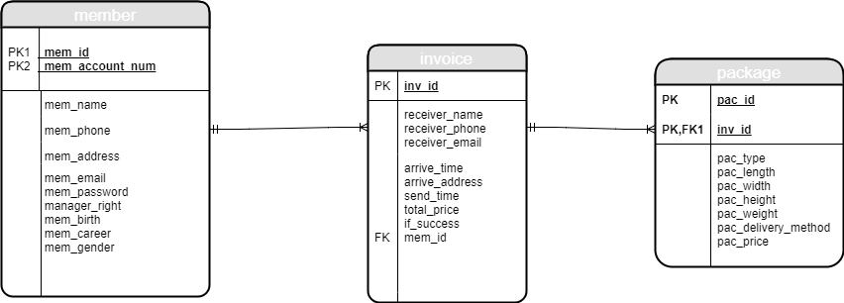
ER

Slide 8
第三部分 頁面介紹

Slide 9
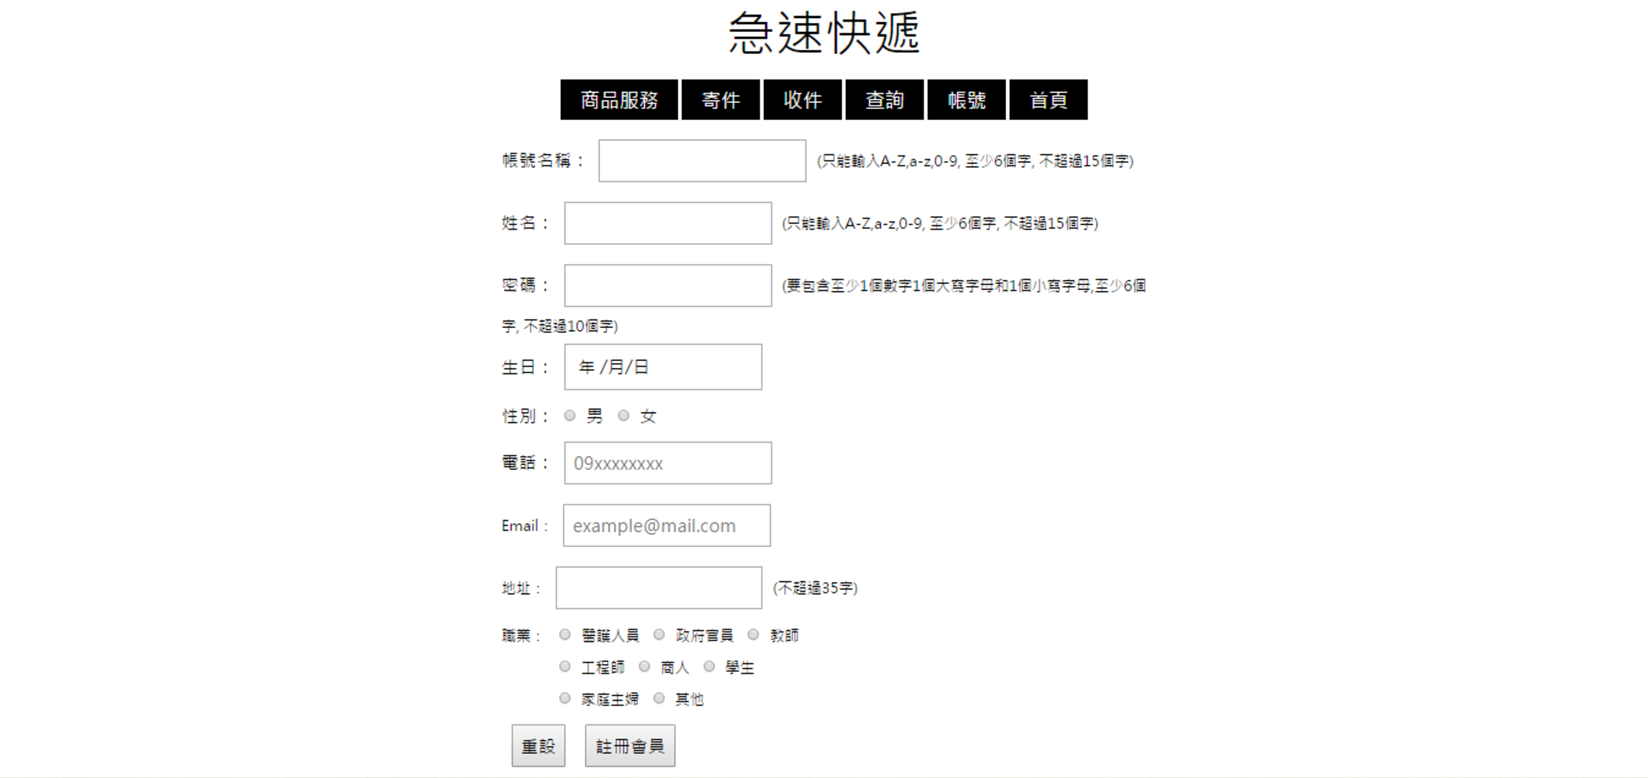
加入會員

Slide 10
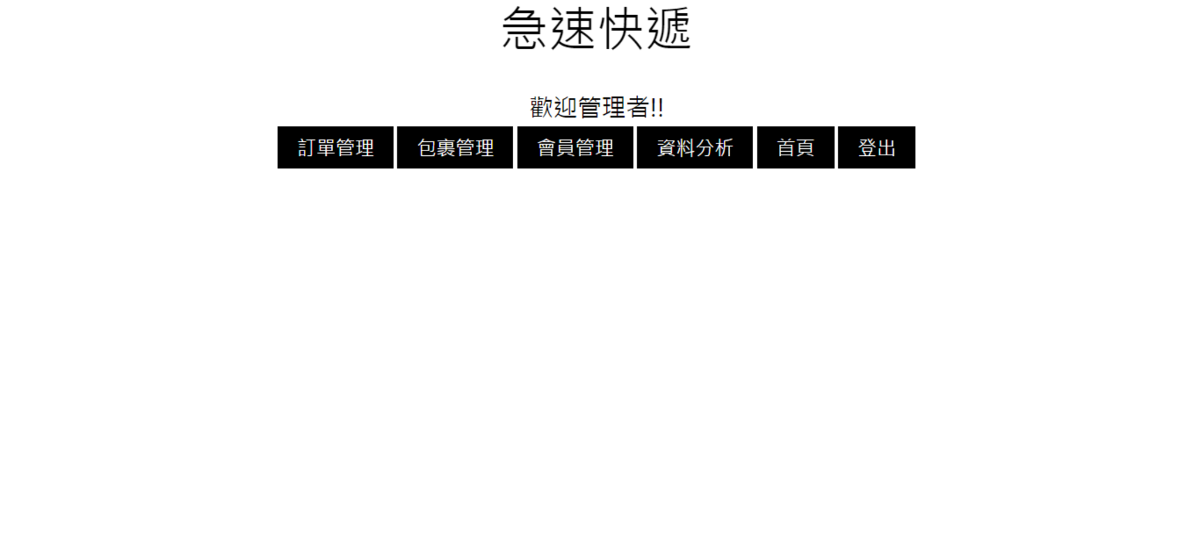
管理者

Slide 11
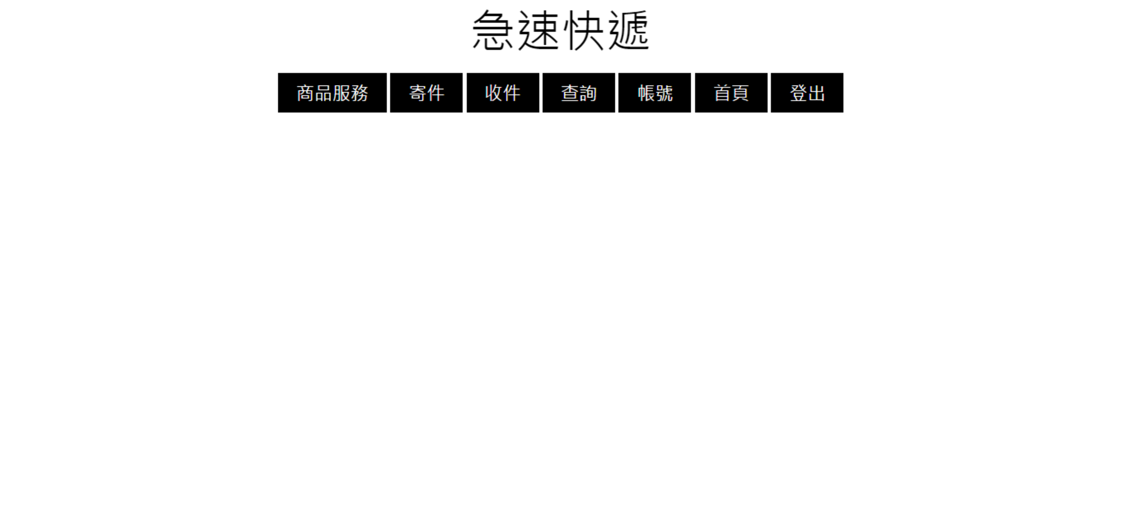
會員

Slide 12
第四部分 DEMO

Slide 13
謝謝！
Q & A

